Slide 1


Slide 2

Reunião de Passagem de conhecimento.
Projeto Grampeamento – Impressão direta pelo sistema Santa Cruz.

Slide 3

Premissas
NDD
Cliente
Necessário receber o XmlData com valores corretos e existente, para a correto processo de impressão;
Impressoras disponíveis para recebimento;
Sempre realizar backup dos arquivos .bin dos diretório FRM dos Server Prints.
Receber XmlData no layout NDD, para impressão;
Realizar a concatenação dos XmlData + PDF para ser impresso.
Manter os arquivos .Bin atualizado na pasta FRM;

Slide 4

Atenção!
Riscos
Caso informações do tipo valor ou nome de impressora não seja informado no XmlData pelo cliente, a aplicação NDD não enviará o documento para fila de impressão Windows;
Caso os arquivos .Bin não estejam na pasta FRM de cada servidor de impressão, não será feito o envio da impressão para fila do Windows;

Slide 5
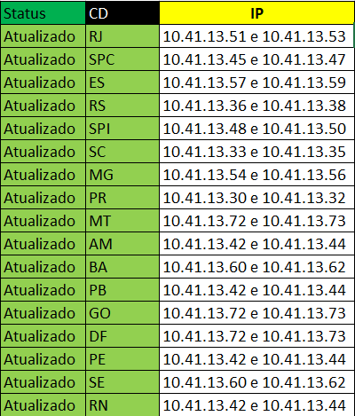
Alinhamentos do Projeto
  Servidores de impressão – Santa Cruz.

Slide 6
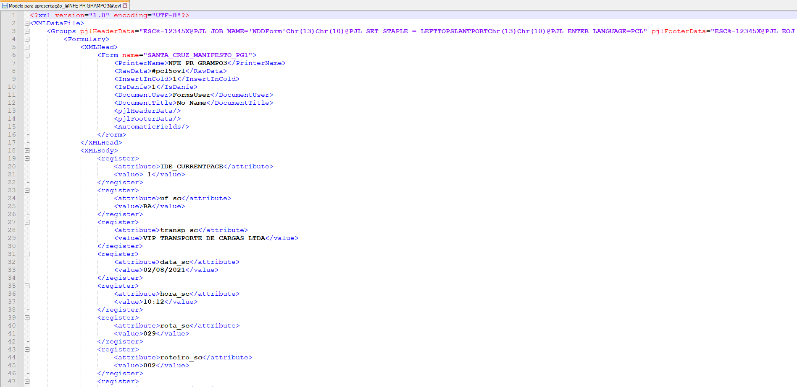
Alinhamentos do Projeto
  Santa Cruz – XmlData de impressão (Desenvolvimento Próprio)

Slide 7
Alinhamentos do Projeto
  Santa Cruz – Comando de impressão para grampeamento.
    Todas as impressões do cliente são da marca Ricoh, então é utilizado o seguinte comando de impressão.
      pjlHeaderData="ESC%-12345X@PJL JOB NAME='NDDForm'Chr(13)Chr(10)@PJL SET STAPLE = LEFTTOPSLANTPORTChr(13)Chr(10)@PJL ENTER LANGUAGE=PCL”
      pjlFooterData="ESC%-12345X@PJL EOJ NAME='NDDForm' ESC%-12345X"
    Nenhuma configuração deve ser realizada no Connector Settings;
    Comando deve ser gerado pelo sistema Santa Cruz, caso o grampeamento não ocorra, deve ser analisado se está sendo enviado de forma correta o comando no XmlData;

Slide 8
Alinhamentos do Projeto
  Santa Cruz – Geração dos arquivos .Bin de impressão.
    Deve ser utilizado o software “pdfextract”
    Para gerar o .bin do PDF, deve ser utilizado o CMD.
    Com o CMD em execução, arrastar o pdfextract.exe para tela do CMD, na sequencia aperte a tecla espaço e depois arrastar também o arquivo .PDF do formulário, para finalizar “Entrer” e será executado o processo de geração.
    Caso algum erro no formulário PDF seja identificado, devido ao mapeamento ou arquivo corrompido, um “erro” no final do processo do CMD será apresentado.
    Não apresentando nenhum erro, é possível verificar que no diretório do PDF, será criado dois novos aquivos com extensões (.bin e .png)
    Após gerado, os arquivos .bin e .Pdf devem ser depositado dos diretórios FRM de cada servidor de impressão da Santa Cruz, conforme listagem apresentada no Slide 5.

Slide 9
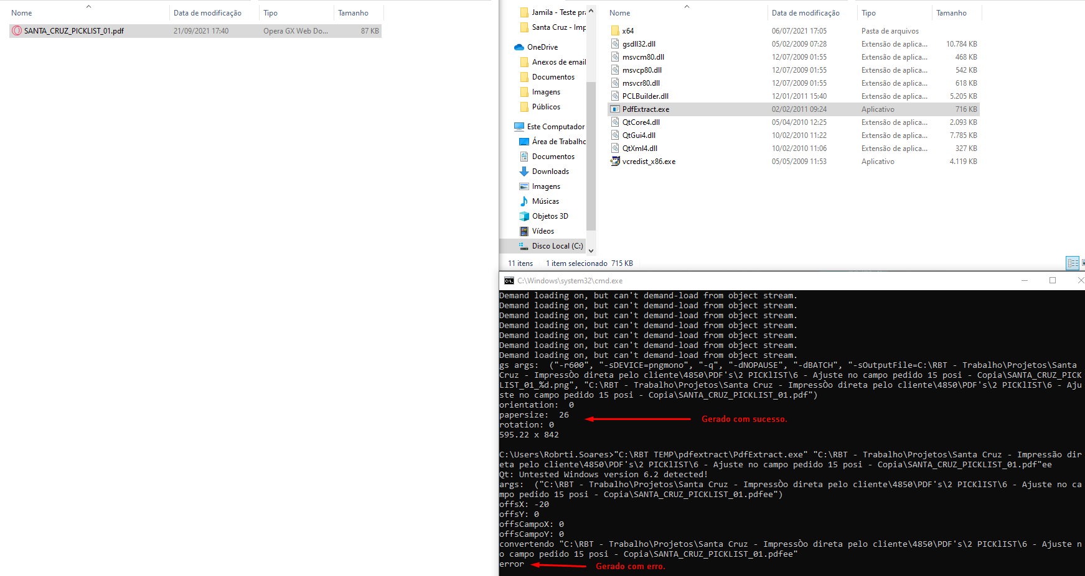
Alinhamentos do Projeto
  Santa Cruz – Geração dos arquivos .Bin de impressão.

Slide 10

Obrigado!

